Slide 1
Open Source Software (OSS) 班の紹介
2012/05/10

Slide 2
目次
メンバー紹介
OSS班の野望
昨年度までの活動
現在取り組んでいる研究
今年度の活動

Slide 3
メンバー紹介
2012/05/10

Slide 4
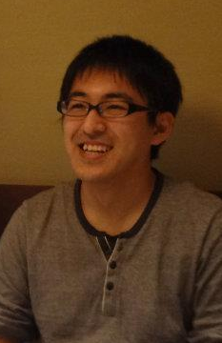
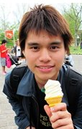
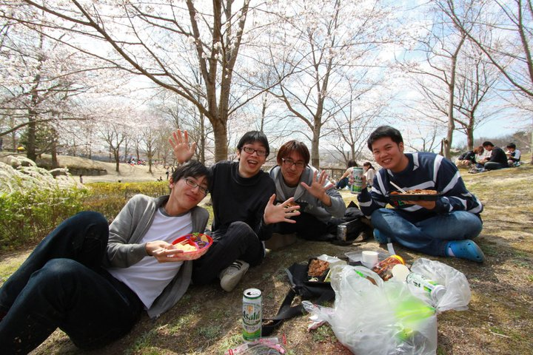
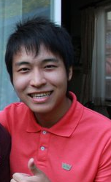
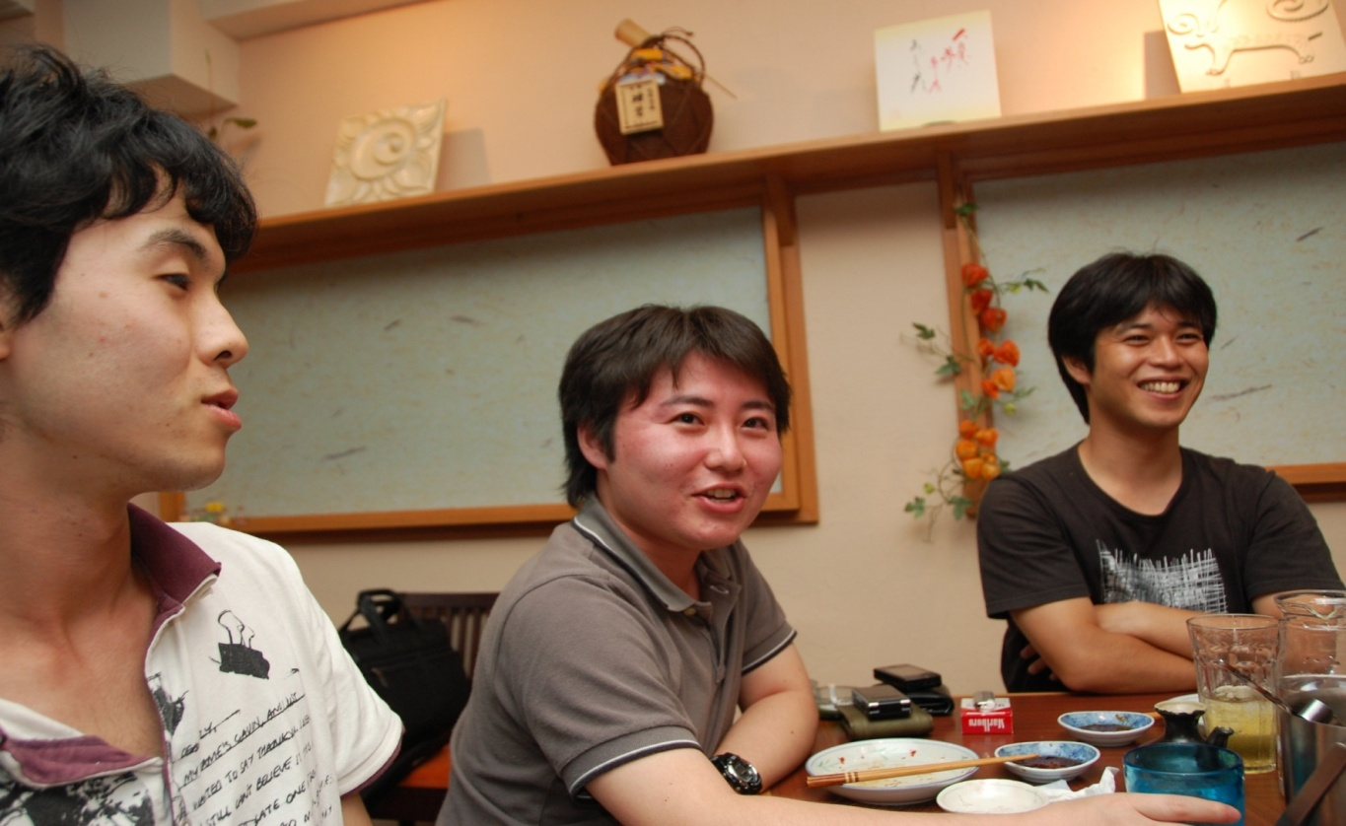

メンバー紹介
スタッフ
  先生
    伊原 彰紀 先生
  マスター
    M２ Passakorn Phannachitta
    M２ 津田 裕司
  10月入学予定
    Anakorn Jongyindee
    Chakkrit Tantithamthavorn
共同研究先
  Queen’s University
  和歌山大学（大平雅雄先生）
  九州大学（亀井靖高先生）
  OpenOffice.org
  Mozilla Japan

Slide 5
OSS班の野望
2012/05/10

Slide 6

























OSS班の野望
高機能，高品質なOpen Source Softwareの実現に向けた
開発者・ユーザ支援
  OSS開発者，及び，利用者間の知識共有や知識創発の支援

Slide 7
OSS班が取り組んできた研究

Slide 8
OSS班がこれまで取り組んできた研究
OSS開発における不具合管理に関する研究
  不具合修正プロセス向上に向けた滞留時間分析手法の提案
  不具合の再修正予測モデルの構築 (collaborate with Queen’s university in Canada)
  滞留時間予測モデルの構築
  バグ修正に関与する開発者コミュニケーションの分析
OSS開発者間のコミュニケーション効率化に向けた研究
  OSS開発における時差の分析~開発者間の情報交換への影響~ (collaborate with Thai students)
  OSSコミュニティの新陳代謝プロセスの分析とモデル化
  コミュニケーション効率化のためのAwareness支援システム：ACTION
  コードレビューに着目したコミュニティオープン性の分析 （collaborate with Thai students）
OSS開発における開発者とユーザのコミュニケーション構造
  社会ネットワーク分析に基づくOSSコミュニティの可視化
  社会ネットワーク分析に基づくオープンコラボレーションの分析
コミュニティ媒介指標の開発
  複数のサブコミュニティを媒介するコーディネータの分析指標の確率

Slide 9
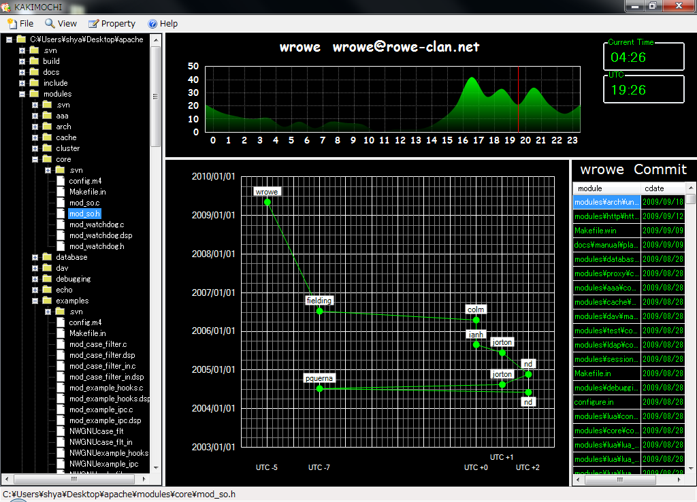
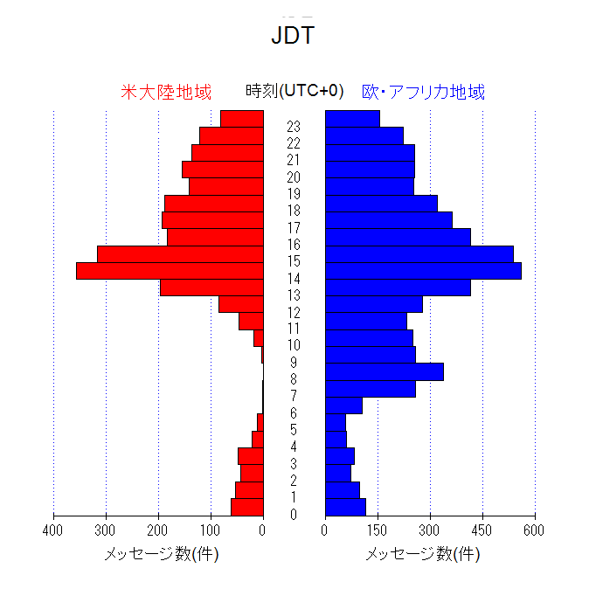
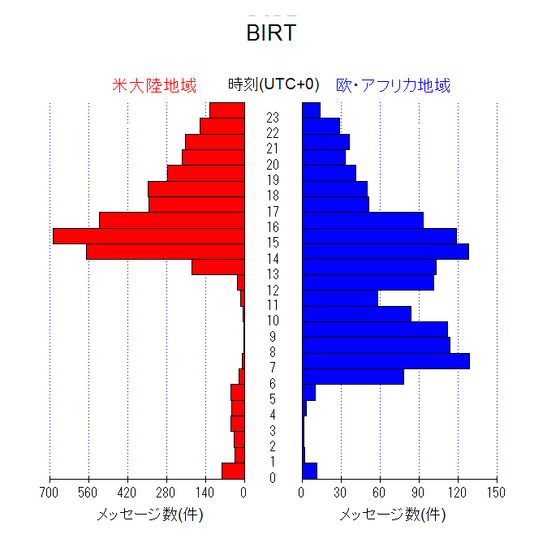
OSS開発者間のコミュニケーション効率化に向けた研究
OSSプロジェクト間で行う情報交換のタイムラグの実態を解明し，情報交換の所要時間を短縮化する
JDT
BIRT
米大陸地域
欧・アフリカ地域
米大陸地域
欧・アフリカ地域
OSS開発における時差の分析
~開発者間の情報交換への影響~
コミュニケーション効率化のための
Awareness支援システム：ACTION

Slide 10
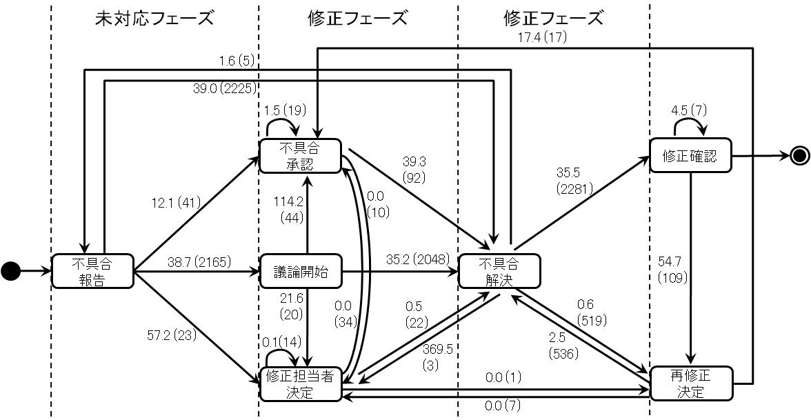
OSS開発における不具合管理に関する研究
OSSにおける不具合修正時間見積もり手法の構築
  不具合修正プロセス向上に向けた滞留時間分析手法の提案
  不具合の再修正予測モデルの構築 (collaborate with Queen’s university in Canada)
  滞留時間予測モデルの構築
不具合修正プロセス向上に向けた滞留時間分析

Slide 11
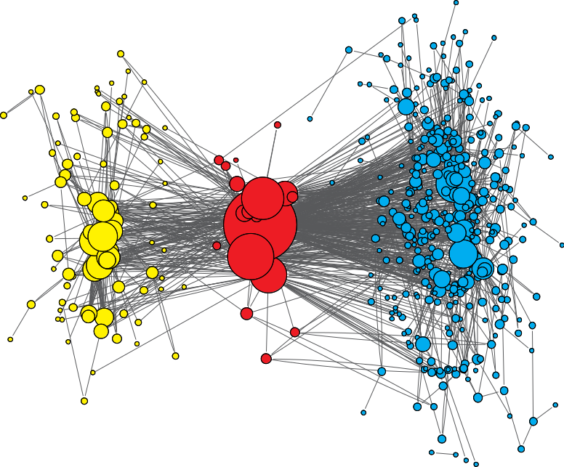
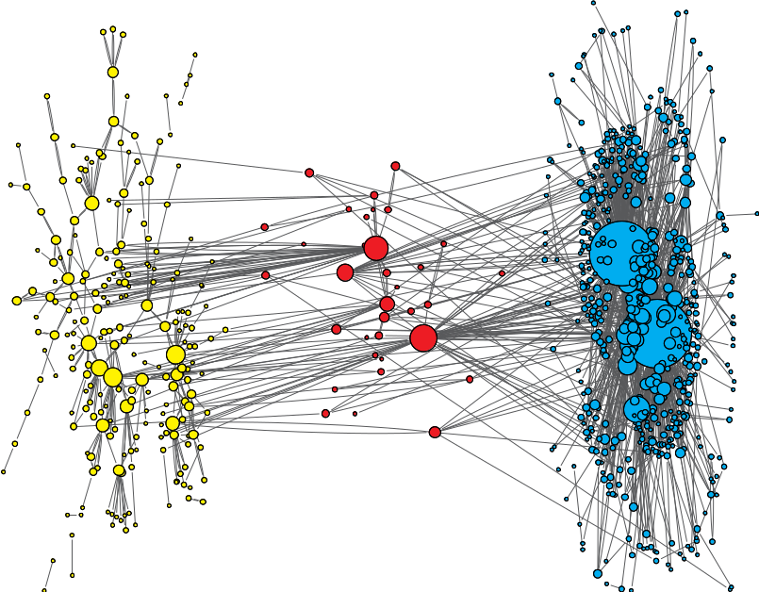
OSS開発における開発者とユーザのコミュニケーション構造
成功コミュニティと衰退コミュニティのコーディネータのコミュニケーション構造の比較（まつしん）
両方のコミュニティに多くのメッセージを送っている
メッセージ数が少ない
Notes:
知識共有がうまくいっているコミュニティもあれば，うまくいってないコミュニティもある

Slide 12
昨年度の活動成果
論文誌 3本（採録待ち4本）
  今年の目標は年度内採録5本
国際会議 6本（採録待ち1本）
国内会議 3本
表彰・受賞 2件
  最優秀学生賞
  Best Student Award
  （過去5年間で7件受賞）

Slide 13
今年度の活動
2010/04/28

Slide 14
OSS班が現在取り組んでいる研究
開発者支援に関する研究
  不具合修正時間分析手法の提案(collaborate with Queen’s university in Canada)
  不具合の再修正予測モデルの構築 (collaborate with Queen’s university in Canada)
  不具合割当パターンを用いたOssの不具合修正時間の予測（collaborate with 大平，正木）
  Automatic Identification of Source Codes which Developers Should Fix Using Text Mining (collaborate with オー君)
  開発者活動量に基づくコミッター予測
  リソースアロケーション
  An Algorithm for Gradual Patch Acceptance Detection in Open Source Software Repository Mining
利用者支援に関する研究
  利用者のための不具合修正時期の予測
  利用者行動によるOSS保守活動への影響
  ソーシャルネットワーク分析によるOSSコミュニティの評価

Slide 15
Automatic Identification of Source Codes which Developers Should Fix Using Text Mining
Developed by
  Mr. Phiradet Bangcharoensap, O-kun
  (ピラデト バンチャロエンサポ, オー君)
  Kasetsart University, Thailand
Mentor
  Assist. Prof. Akinori Ihara, Ph.D.
Notes:
To update the background, right click and select “Format background”.

Slide 16
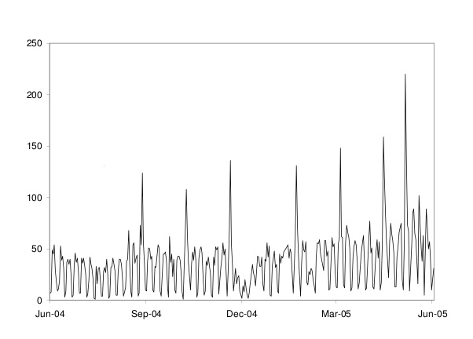

Why do we need to develop this project?
Case study: Eclipse Platform project
During this period 13,016 reports were filed, averaging 37 reports per day, with a maximum of 220 reports in a single day (John Anvik, 2006)
The rate of bug report submission for the Eclipse Platform
for the one year
How good if we can know source code that
caused bugs automatically?

Slide 17
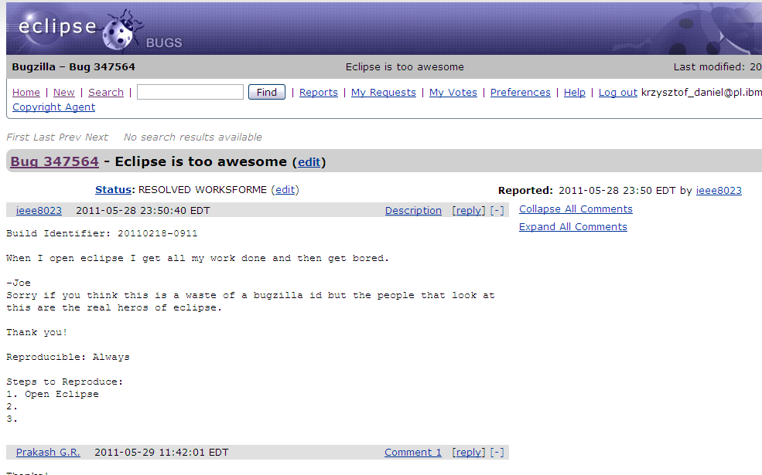

System Specification
User:
Developers in large software project e.g. Eclipse IDE, Mozilla Firefox
Input
Output
Bug Report
Set of source code which developer should fix.
Bar.java
Foo.java
Example https://bugs.eclipse.org/bugs/

Slide 18
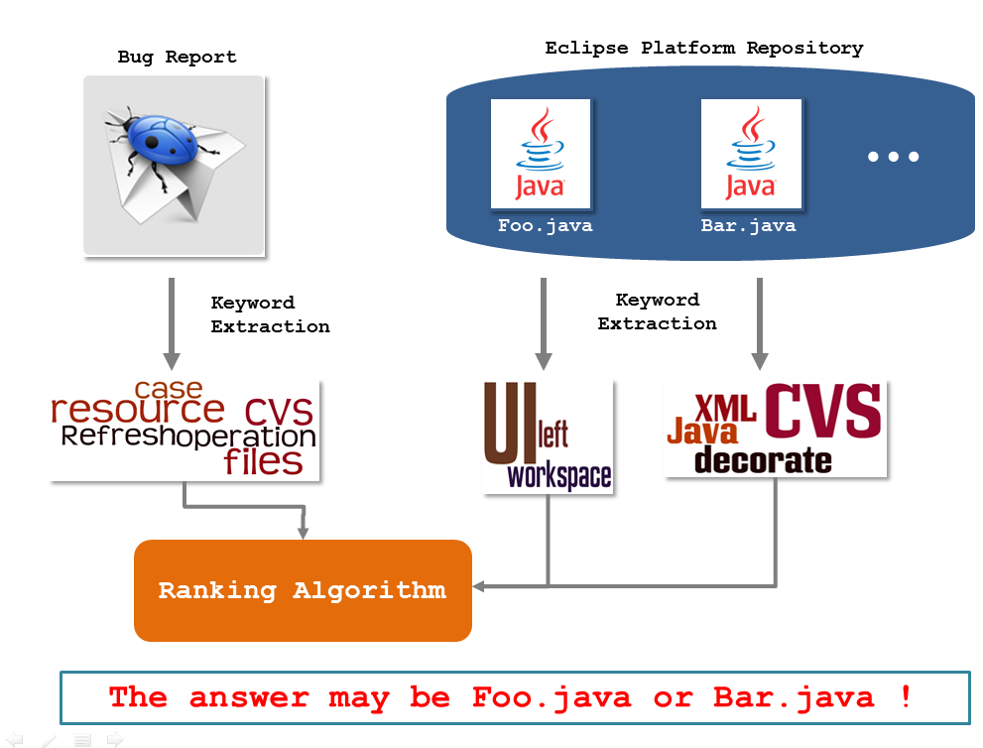

Concept of Our Purposed Algorithm
User

Slide 19
An Algorithm for Gradual Patch Acceptance Detection in Open Source Software
Repository Mining
Notes:
最後に，OSS利用企業における不具合修正プロセスの効率化に向けて，修正を要する不具合がOSSで次期リリースまでに修正されるか否かを予測する方法をについて発表します．

Slide 20
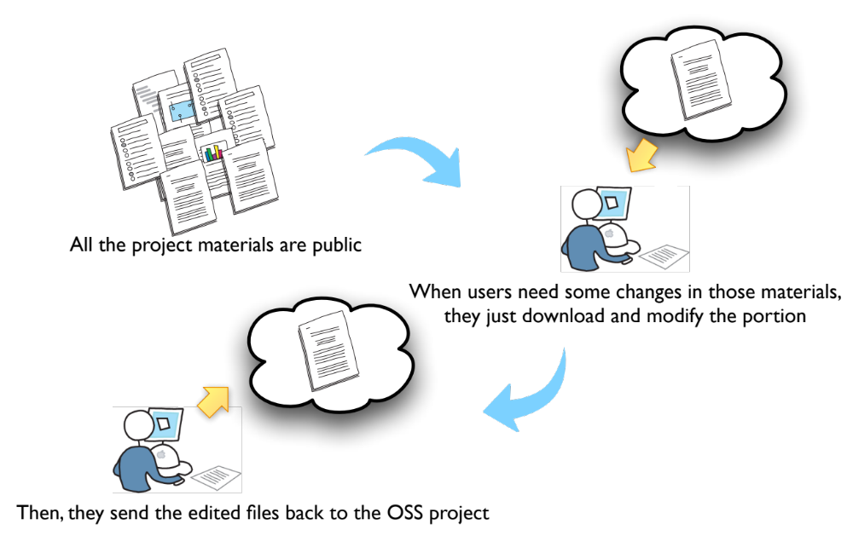
Everyone can participate in OSS developments
Notes:
この表はIPAがソフトウェア開発企業777社を対象にOSSのデメリットについてアンケート調査を行った結果です．
OSSプロジェクトでは，長期間修正されていない不具合が数多く存在し，OSSを利用する上で，緊急時のサポートが得にくい，バグの回収に手間がかかる．将来のバージョンアップの計画が把握しにくいということが上位に挙げられています．
この調査から，OSS利用企業は，OSSの不具合を可能な限りOSSプロジェクトで修正されることを求めていますが，数多くの不具合は修正されないため，OSS利用企業は自社で修正する必要のある不具合を早い段階で把握することが重要ということが分かります．

Slide 21
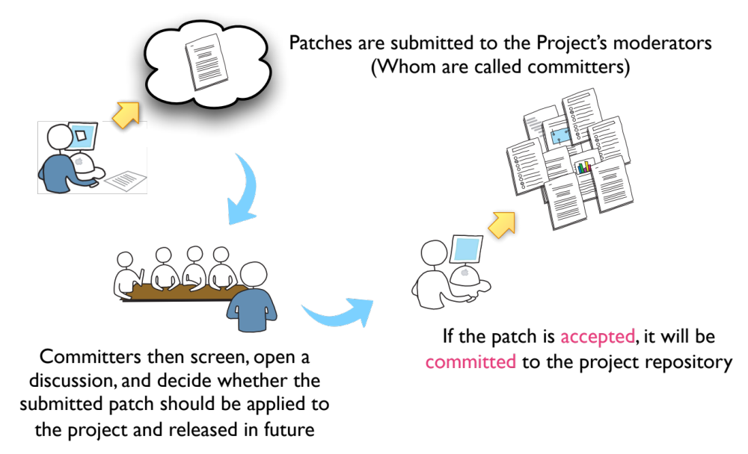
The changed source codes are called patches
Notes:
この表はIPAがソフトウェア開発企業777社を対象にOSSのデメリットについてアンケート調査を行った結果です．
OSSプロジェクトでは，長期間修正されていない不具合が数多く存在し，OSSを利用する上で，緊急時のサポートが得にくい，バグの回収に手間がかかる．将来のバージョンアップの計画が把握しにくいということが上位に挙げられています．
この調査から，OSS利用企業は，OSSの不具合を可能な限りOSSプロジェクトで修正されることを求めていますが，数多くの不具合は修正されないため，OSS利用企業は自社で修正する必要のある不具合を早い段階で把握することが重要ということが分かります．

Slide 22
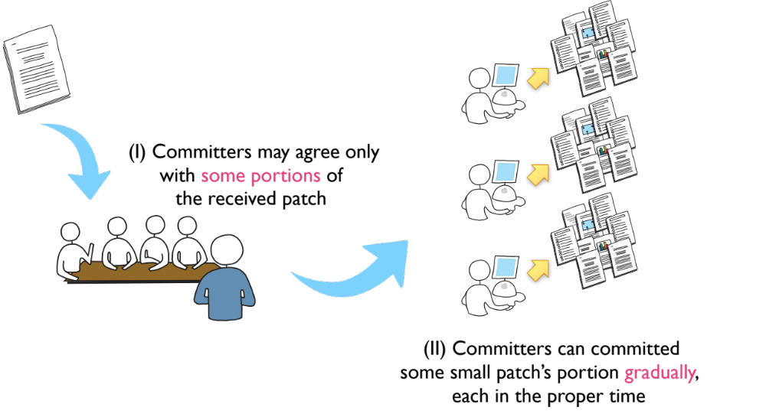
Patch Commitment in Real World
To date, there is nonexistent algorithm that can include these two cases into patches’ analysis
Notes:
この表はIPAがソフトウェア開発企業777社を対象にOSSのデメリットについてアンケート調査を行った結果です．
OSSプロジェクトでは，長期間修正されていない不具合が数多く存在し，OSSを利用する上で，緊急時のサポートが得にくい，バグの回収に手間がかかる．将来のバージョンアップの計画が把握しにくいということが上位に挙げられています．
この調査から，OSS利用企業は，OSSの不具合を可能な限りOSSプロジェクトで修正されることを求めていますが，数多くの不具合は修正されないため，OSS利用企業は自社で修正する必要のある不具合を早い段階で把握することが重要ということが分かります．

Slide 23
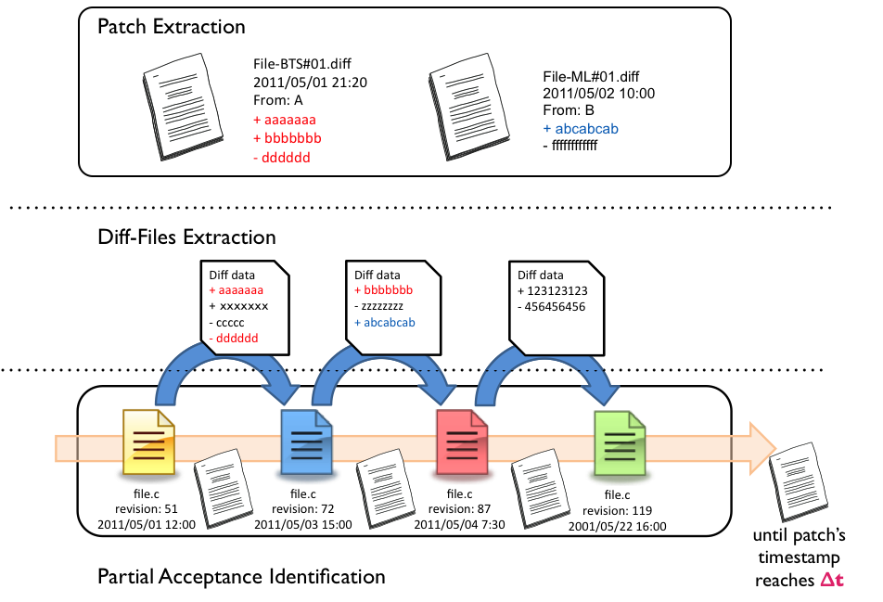
The Proposed Algorithm
Notes:
この表はIPAがソフトウェア開発企業777社を対象にOSSのデメリットについてアンケート調査を行った結果です．
OSSプロジェクトでは，長期間修正されていない不具合が数多く存在し，OSSを利用する上で，緊急時のサポートが得にくい，バグの回収に手間がかかる．将来のバージョンアップの計画が把握しにくいということが上位に挙げられています．
この調査から，OSS利用企業は，OSSの不具合を可能な限りOSSプロジェクトで修正されることを求めていますが，数多くの不具合は修正されないため，OSS利用企業は自社で修正する必要のある不具合を早い段階で把握することが重要ということが分かります．

Slide 24
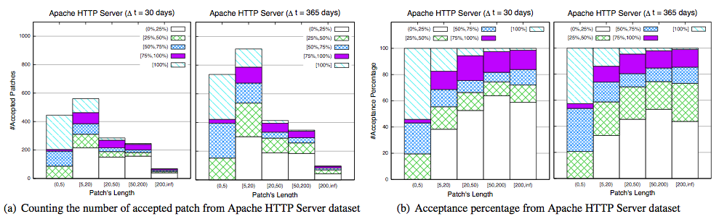
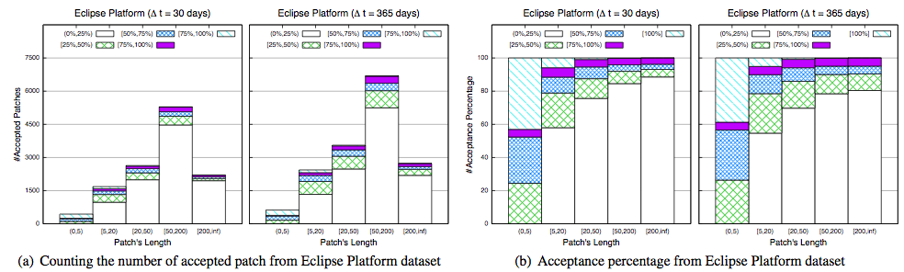
Case Study Results: Patch Acceptance (1)
Notes:
この表はIPAがソフトウェア開発企業777社を対象にOSSのデメリットについてアンケート調査を行った結果です．
OSSプロジェクトでは，長期間修正されていない不具合が数多く存在し，OSSを利用する上で，緊急時のサポートが得にくい，バグの回収に手間がかかる．将来のバージョンアップの計画が把握しにくいということが上位に挙げられています．
この調査から，OSS利用企業は，OSSの不具合を可能な限りOSSプロジェクトで修正されることを求めていますが，数多くの不具合は修正されないため，OSS利用企業は自社で修正する必要のある不具合を早い段階で把握することが重要ということが分かります．

Slide 25
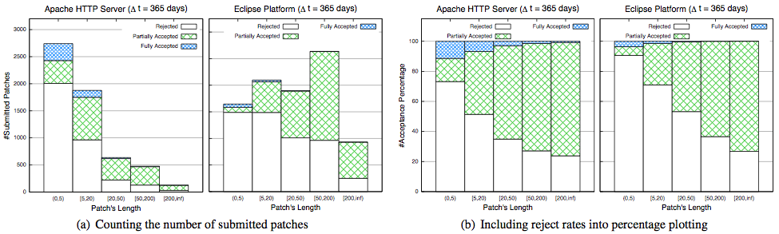
Case Study Results: Patch Acceptance (2)
The numbers of full acceptances are decreased by the incremental of size of patches.
The full-acceptance class as shown in the top area seems to be less than the others
Few of the patches are accepted most of their LOC
Small patches are less acceptance
Notes:
この表はIPAがソフトウェア開発企業777社を対象にOSSのデメリットについてアンケート調査を行った結果です．
OSSプロジェクトでは，長期間修正されていない不具合が数多く存在し，OSSを利用する上で，緊急時のサポートが得にくい，バグの回収に手間がかかる．将来のバージョンアップの計画が把握しにくいということが上位に挙げられています．
この調査から，OSS利用企業は，OSSの不具合を可能な限りOSSプロジェクトで修正されることを求めていますが，数多くの不具合は修正されないため，OSS利用企業は自社で修正する必要のある不具合を早い段階で把握することが重要ということが分かります．

Slide 26
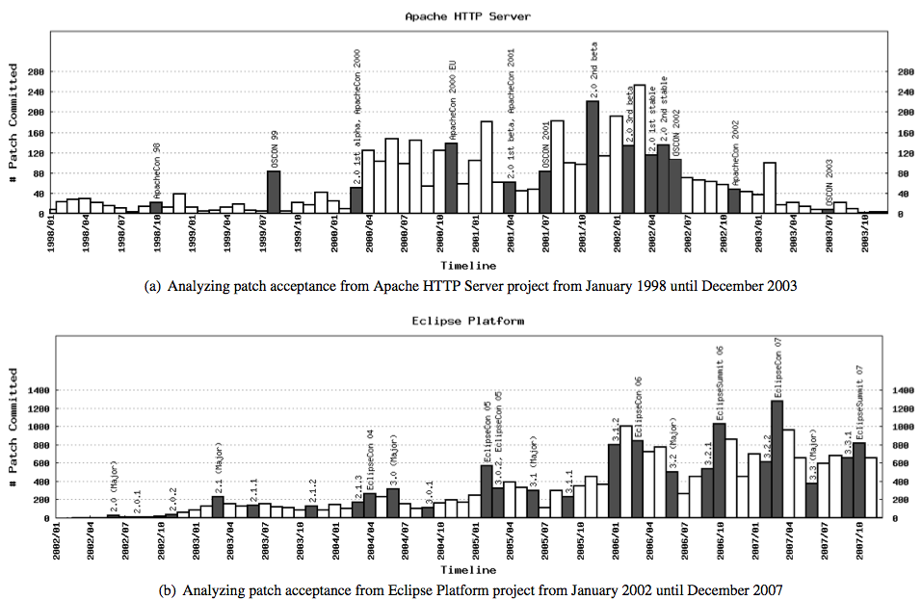
Case Study Results: Patch Commitment (1)
Notes:
この表はIPAがソフトウェア開発企業777社を対象にOSSのデメリットについてアンケート調査を行った結果です．
OSSプロジェクトでは，長期間修正されていない不具合が数多く存在し，OSSを利用する上で，緊急時のサポートが得にくい，バグの回収に手間がかかる．将来のバージョンアップの計画が把握しにくいということが上位に挙げられています．
この調査から，OSS利用企業は，OSSの不具合を可能な限りOSSプロジェクトで修正されることを求めていますが，数多くの不具合は修正されないため，OSS利用企業は自社で修正する必要のある不具合を早い段階で把握することが重要ということが分かります．

Slide 27
Case Study Results: Patch Commitment (2)
At least two types of special-event occurrences increase or decrease the number of patch acceptance
  ↑ The conference’s announcements and advertisements arouse the new comers and inactive members
  The released versions also affect the openness.
    ↑ Minor version usually still has an open issue
    ↓ Major version should be released after all issues are resolved
Notes:
この表はIPAがソフトウェア開発企業777社を対象にOSSのデメリットについてアンケート調査を行った結果です．
OSSプロジェクトでは，長期間修正されていない不具合が数多く存在し，OSSを利用する上で，緊急時のサポートが得にくい，バグの回収に手間がかかる．将来のバージョンアップの計画が把握しにくいということが上位に挙げられています．
この調査から，OSS利用企業は，OSSの不具合を可能な限りOSSプロジェクトで修正されることを求めていますが，数多くの不具合は修正されないため，OSS利用企業は自社で修正する必要のある不具合を早い段階で把握することが重要ということが分かります．

Slide 28
OSS利用企業のための不具合修正時期の予測
Notes:
最後に，OSS利用企業における不具合修正プロセスの効率化に向けて，修正を要する不具合がOSSで次期リリースまでに修正されるか否かを予測する方法をについて発表します．

Slide 29
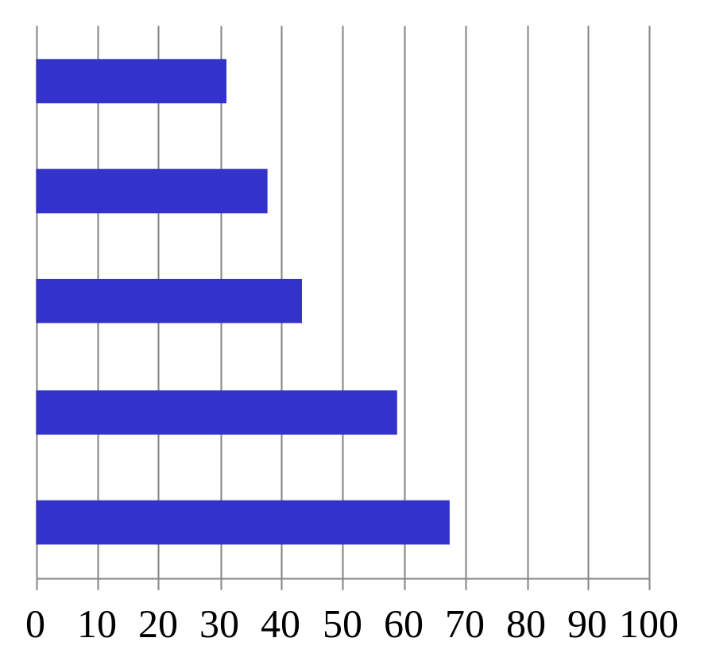




各企業が考えるOSSのデメリット^{[7]}
[%]
0 10 20 30 40 50 60 70 80 90 100
緊急時の技術的サポートが得にくいこと
利用しているOSSがいつまで存続するかがわからないこと
バグの回収や顧客からの要請対応に手間がかかること
将来のバージョンアップの計画が把握しにくいこと
2009年度
（N＝777）
セキュリティホールに対するコミュニティの対応に不安があること
OSS
利用企業
確認依頼
完了
報告者
修正担当者
レビューア
OSS
プロジェクト
不具合報告
引き受け
修正依頼者
修正保留
    [7] IPA オープンソースソフトウェア利用促進事業成果 「第3回我が国のOSS活用ITソリューション市場の現状と将来展望に関する調査」.
Notes:
この表はIPAがソフトウェア開発企業777社を対象にOSSのデメリットについてアンケート調査を行った結果です．
OSSプロジェクトでは，長期間修正されていない不具合が数多く存在し，OSSを利用する上で，緊急時のサポートが得にくい，バグの回収に手間がかかる．将来のバージョンアップの計画が把握しにくいということが上位に挙げられています．
この調査から，OSS利用企業は，OSSの不具合を可能な限りOSSプロジェクトで修正されることを求めていますが，数多くの不具合は修正されないため，OSS利用企業は自社で修正する必要のある不具合を早い段階で把握することが重要ということが分かります．

Slide 30
目的と課題
目的
  現リリースで発見された不具合が次期リリースまでに修正されるか否かを予測する．
課題
  課題1: 予測日から次のリリースまでに修正される不具合を予測する．
  課題2: 不具合が修正されるか否かを予測するのに寄与するメトリクスを明らかにする．
Notes:
本章では，
現リリースで発見された不具合が次期リリースまでに修正されるか否かを予測する
ことを目的とし，2つの課題に取り組む．
課題1: 予測日から次のリリースまでに修正される不具合を予測する
課題2: 不具合が修正されるか否かを予測するのに寄与するメトリクスを明らかにする

Slide 31



従来研究 -不具合修正予測モデル-
従来研究は開発者が不具合報告に対応する必要があるか否かを判断するためのモデルが提案されている^{[8]}．
  ベースメトリクス（コンポーネント，優先度等）のみ使用された．
利用者は既に報告されている不具合も予測する．
  修正の進捗情報に関するメトリクスを用いて高い予測精度が得られることを期待する．
修正担当者
報告者
修正
レビューア
修正依頼者
完了
不具合発見・報告
審査
確認
再審査依頼
修正保留
修正計画フェーズ
修正フェーズ
検証フェーズ
[8] Pieter Hooimeijer and Westley Weimer. Modeling bug report quality. In Proceedings of the 22nd International Conference on Automated Software Engineering (ASE'07), pp. 34–43, 2007.
Notes:
従来研究は開発者が不具合報告に対応する必要があるか否かを判断するためのモデルが提案されている
このモデルには，修正が開始されるまでに得られる情報としてコンポーネントや優先度などのベースメトリクスが用いられている．
利用者は，既に報告されている不具合が次期リリースまでに修正されるか否かを予測する場合があるため，本章では，修正の進捗情報を用いてモデルを構築することにより高い予測精度を期待する．

Slide 32
修正の進捗情報に関するメトリクス
状態メトリクス
  過去の修正プロセス（保留の有無など），予測日時点の修正状態・・・など
時期メトリクス
  報告年，報告月，ベースメトリクスが変更されてからの経過日数・・・など
参加者メトリクス
  報告者，修正依頼者，修正担当者，修正担当者の変更回数・・・など
Notes:
不具合修正予測モデルに用いる，修正の進捗情報に関するメトリクスとして3種類用いる．
状態メトリクスは，
過去の修正プロセス（保留の有無など），予測日時点の修正状態・・・など
時期メトリクス
報告年，報告月，ベースメトリクスが変更されてからの経過日数・・・など
参加者メトリクス
報告者，修正依頼者，修正担当者，修正担当者の変更回数・・・など
（変数が名義尺度は，ダミー変数として展開し，変数が多い場合は，出現頻度の高い上位3つだけをダミー変数化し，残りはその他という変数に置き換えて用います．）

Slide 33
課題1: 予測日から次のリリースまでに修正される不具合を予測する． –結果-
ベースメトリクスに加えて状態メトリクスを用いた時のF1値が最も高い．
Eclipse platformプロジェクト
Mozilla Firefoxプロジェクト
適合率
再現率
F1値
  適合率：22.53→31.31（39%向上）
  再現率：61.80→70.74（14%向上）
  適合率：22.53→31.31（39%向上）
  再現率：61.80→70.74（14%向上）
Notes:
実験の結果，Eclipse,Mozillaプロジェクト共に，ベースメトリクスに加えて，状態メトリクスを用いることでモデルの適合率及び，再現率が向上することが分かりました．
（適合率が高いことが重要
だって，ほとんど修正されていないからね）

Slide 34
最後に

Slide 35
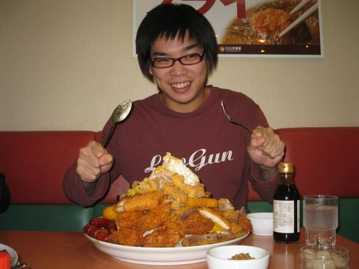
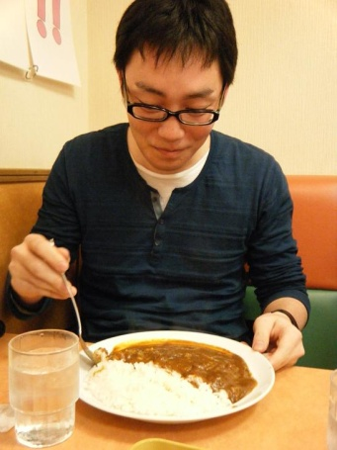
定例活動
週1回の定例ミーティング
  木曜13:30～
  進捗報告，研究TODO，最新の研究動向…etc
週1回の輪講
  OSSの論文
成果発表
  論文誌，国際会議，
  各種国内研究会
お疲れ様宴会
  論文を出した後，論文が採択された時に激しく開催!!
合宿開催予定
国際会議投稿お疲れ様会
（CoCo壱で全トッピング）
その横で地味に10辛に挑戦

Slide 37
昨年度の活動成果
論文誌
  まつ本 et al, `` OSSコミュニティにおけるオープンコラボレーションの理解‘’ 情報社会学会学会誌, April 2009.
国際会議
  亀井 et al ``Analysis of Coordination between Developers and Users in the Apache Community‘’, OSS2008, September 2008.
  まつ本 et al ``A Comparison Study on the Coordination between Developers and Users in Foss Communities‘‘ STC 2008, May 2008.
国内会議（査読付き）
  大平 et al ``オープンメディアを活用した知識コミュニティのデザインに関する一考察,‘’ 情報社会学会, November 2008.
  伊原 et al ``複数のサブコミュニティを有するOSSコミュニティを対象としたネットワーク分析,‘’DICOMO2008, July 2008.

Slide 38
昨年度の活動成果
国内会議（査読なし）
  伊原 et al, ``障害管理システム利用時の修正遅延要因の分析,‘’ ソフトウェア信頼性研究会, March 2009.
  伊原 et al, ``OSSの障害修正における開発者ネットワークの分析,‘’ 第5回ネットワーク生態学シンポジウム, March 2009. (沖縄県)
  大平 et al, ``コミュニティ媒介性: OSS開発における協調作業への媒介度を評価する指標,‘‘ 第5回ネットワーク生態学シンポジウム, March 2009. (沖縄県)
  伊原 et al, ``OSSプロジェクトにおける障害に関する情報共有の分析,‘’ 平成20年度 情報処理学会関西支部支部大会, October 2008. (京都府)
表彰・受賞
  (学生奨励賞), 伊原 et al, ``OSSプロジェクトにおける障害に関する情報共有の分析,‘’ 平成20年度 情報処理学会関西支部支部大会, October 2008.
  (優秀プレゼンテーション賞)伊原, ``複数のサブコミュニティを有するOSSコミュニティを対象としたネットワーク分析,'' マルチメディア，分散，協調とモバイル (DICOMO2008) シンポジウム, pp.297--303, July 2008.
  [3] 伊原 彰紀, 大平 雅雄, まつ本 真佑, 亀井 靖高, 松本 健一, ``複数のサブコミュニティを有するOSSコミュニティを対象としたネットワーク分析,'' マルチメディア，分散，協調とモバイル (DICOMO2008) シンポジウム, pp.297--303, July 2008. (優秀論文)

Slide 39
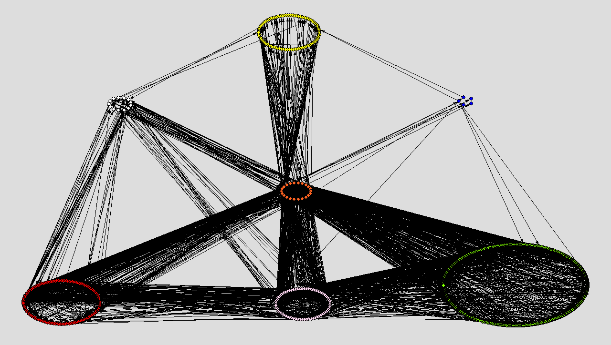
昨年度の活動
bug
P(dev∧bug)
P(user∧bug)
P(dev∧user ∧ bug)
dev
P(dev∧user)
user

Slide 40
昨年度までの活動
  バグの滞留時間遅延要因の分析（伊原）
    滞留時間を未対応時間と修正時間に分けることでバグの修正に要する分析を詳細にできる
障害発見
障害報告
修正開始
修正完了
修正確認
対応完了
障害修正プロセス
未対応時間
対応時間
滞留時間
修正に取り掛かるまでに長い時間がかかっている

Slide 41
昨年度までの活動
成功コミュニティと衰退コミュニティのコーディネータのコミュニケーション構造の比較（まつしん）
両方のコミュニティに多くのメッセージを送っている
メッセージ数が少ない
Notes:
知識共有がうまくいっているコミュニティもあれば，うまくいってないコミュニティもある

Slide 42
昨年度までの活動
  開発者の代謝分析（小山）
    プロジェクトで中心的に活動する開発者の活動状況を分析
プロジェクトが盛り上がっている時期は参加者が増加し新人が多い
プロジェクトが盛り下がっている時期は参加者が減少し、辞める人が多い
・すぐに辞めていく開発者が多い
・長年続けている開発者は少ない
Ver.2.0.0
Ver.2.2.0
ASF設立
Ver.1.3.0
Ver.1.3.0
ASF設立
Ver.2.0.0
Ver.2.2.0

Slide 43

昨年度の活動
OSSの開発形態の分析
  レビュー（見直しが行われているか）の「差」で表した
    新人の意見も同様にレビューされ開放的（図1）
    ベテランの意見ばかりレビューされ非開放的（図2）
I mean
I just
ベテラン
新人
図1 コミュニティが開放的な状態
時間経過
I mean
I just
I mean
蚊帳の外
ベテラン
ベテラン
新人
図2 コミュニティが非開放的な状態

Slide 44
2008年度
論文誌 1本
国際会議 2本
国内会議 6本
表彰・受賞 3件

Slide 45
現在取り組んでいる研究
昨年度の分析に加え，ツールや指標の開発
  バグ管理ツールの開発（伊原）
  コミュニケーションの返信遅延分析（小山）
  コミュニケーションXXXツールの開発（みずきたん）
  コミュニティ媒介指標の開発（大平）
  滞留時間予測モデルの開発（伊原）

